Slide 1
教師あり学習と ディープラーニング
金子邦彦

Slide 2
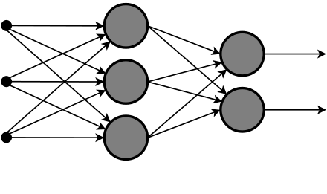
ニューラルネットワーク
ニューラルネットワークは，人口のニューロン（上図の○）で
構成されたネットワーク
画像は Wikipedia より転載

Slide 3
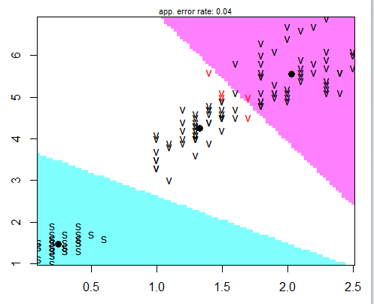
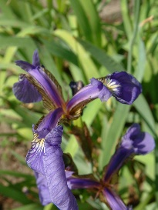
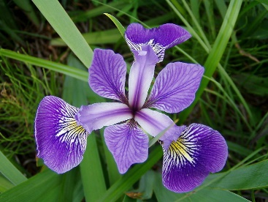
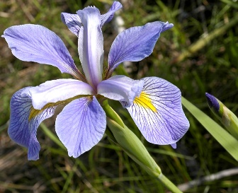
教師あり学習 (supervised learning)の例
新しいデータが
青内なら Iris setosa,
白内なら Iris versicolor,
赤内なら Iris virginica
推定結果
Iris setosa,
Iris versicolor,
Iris virginica のいずれか
新しい
データ
外花被辺、内花被片
の幅と長さ
Iris setosa
Iris versicolor
Iris virginica
Iris
データセット
7.0 3.2 4.7 1.4
6.4 3.2 4.5 1.5
6.9 3.1 4.9 1.5
5.5 2.3 4.0 1.3
6.5 2.8 4.6 1.5
6.3 3.3 6.0 2.5
5.8 2.7 5.1 1.9
7.1 3.0 5.9 2.1
6.3 2.9 5.6 1.8
6.5 3.0 5.8 2.2
外花被辺、内花被片
の幅と長さ
5.1 3.5 1.4 0.2
4.9 3.0 1.4 0.2
4.7 3.2 1.3 0.2
4.6 3.1 1.5 0.2
5.0 3.6 1.4 0.2

Slide 4
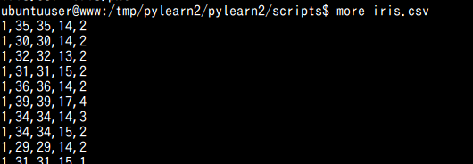
Pylearn2 を使って，ニューラルネットワークを生成してみる （１）
準備. Pylearn2 のインストール（この資料の後ろに手順を掲載）
1. ニューラルネットワーク作成に使うデータファイル（CSV形式）の準備
2. pylearn2 用CVS読み込みソフトのダウンロードと設定
(1) https://github.com/zygmuntz/pylearn2-practice から pylearn2-practice-master.zip をダウンロード
(2) 解凍
(3) adult_dataset.py を pylearn2/pylearn2/datasets に置く
以前説明した
Iris データセットのファイルを少し加工
（一部分を表示）
ダウンロードして，
解凍して，置くだけ

Slide 5
Pylearn2 を使って，ニューラルネットワークを生成してみる （２）
3. CSV ロードプログラムの作成と実行
プログラムは１度作ったら，
何度でも使える

Slide 6
Pylearn2 を使って，ニューラルネットワークを生成してみる （３）
4. 作成したいニューラルネットワークについての設定
(1) http://qiita.com/moshisora/items/4f8892158eb21c4c6ade
に記載の設定ファイル dae_l1.yaml, dae_l2.yaml, dae_mpl.yaml, train.py を使う
(2) 書き換え
・読み込むファイル名を iris.pkl のように
・dae_l1.yaml の nvis : 4
・dae_mlp.yaml の nvis : 4
・dae_mlp.yaml の n_classes : 2
プログラムは１度作ったら，
何度でも使える

Slide 7
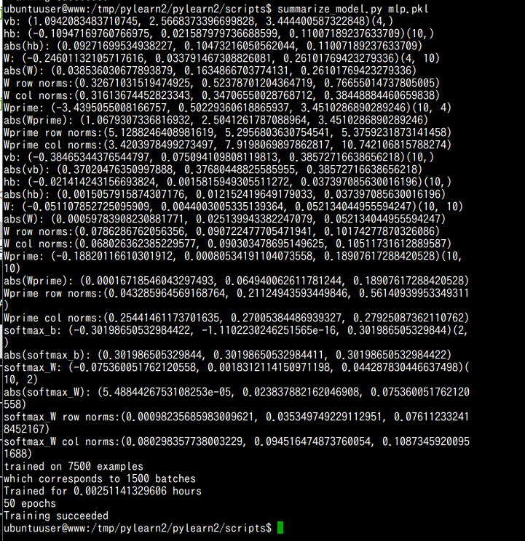
Pylearn2 を使って，ニューラルネットワークを生成してみる （４）
5. ニューラルネットワークの作成と概要表示

Slide 8
CIFAR-10 画像データセットと ディープラーニング
金子邦彦

Slide 9
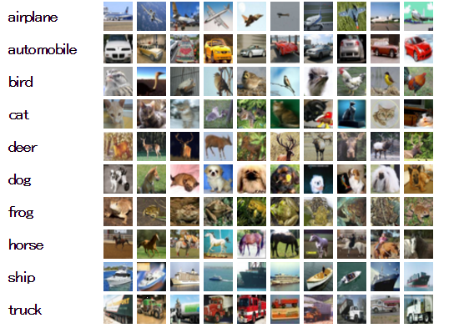
CIFAR-10 データセット
CIFAR-10 データセットに関する参考文献
Learning Multiple Layers of Features from Tiny Images, Alex Krizhevsky, 2009.
飛行機 (airplane)，自動車(automobile) など，10 種類のカラー画像集
airplane, automobile, bird, cat,
deer, dog, frog, horse, ship,
truck
画像数： 6000 × 10 種類
画像サイズ： 32 × 32
未知の画像を，
コンピュータの力で，自動分類する
研究などに便利
画像は https://www.cs.toronto.edu/~kriz/cifar.html より転載

Slide 10
Pylearn2 を使ってみる － 準備
Pylearn2 とは，ディープラーニング等が簡単に行えるソフトウエア
Web ページ： http://deeplearning.net/software/pylearn2/
◆必要なもの
git (ツール), Python 2 (言語処理系)
◆ 準備（ダウンロードと設定）
git clone https://github.com/lisa-lab/pylearn2.git
cd pylearn2
python setup.py develop
◆ 環境変数の設定
PYLEARN2_VIEW_COMMAND
PYLEARN2_DATA_PATH
Ubuntu での環境変数の設定例

Slide 11
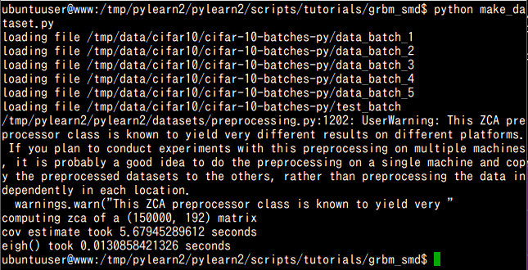
Pylearn2 を使ってみる － CIFAR 10 データセットのロード
◆ CIFAR 10 データセットを配布サイトからダウンロード
◆ ファイルを解凍し，PYLEARN2_DATA_PATH の下の cifar10/cifar-10-batches-py に置く
◆ CIFAR 10 データセット・ロードプログラムの実行
cd pylearn2/scripts/tutorials/grbm_smd
python make_dataset.py
https://www.cs.toronto.edu/~kriz/cifar.html

Slide 12
Pylearn2 を使ってみる － 学習プログラムの実行
◆ 環境変数 PATH の設定
pylearn2/scripts を PATH に含むように設定
◆ ニューラルネットワーク生成プログラムの実行
train.py cifat_grbm_smd.yaml
Ubuntu での環境変数の設定例
これでニューラルネットワークができた．
・ＲＢＭを使用

Slide 13
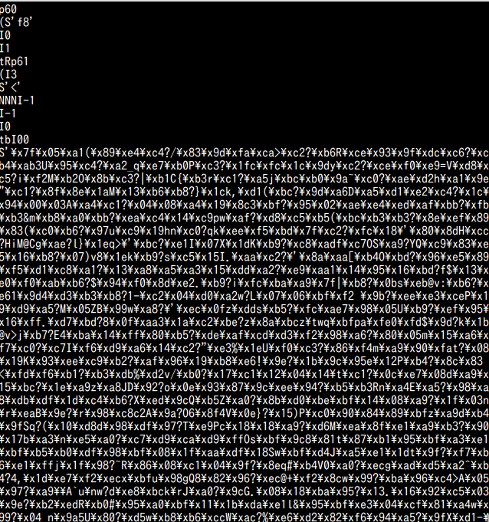
実行結果例
ニューラル
ネットワーク
の作成
元データ
作成されたニューラルネットワーク
（前ページの手順で得られたもの）
※数字と記号の羅列になるのは仕方ない
画像は https://www.cs.toronto.edu/~kriz/cifar.html より転載

Slide 14
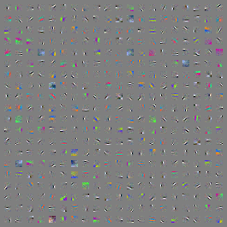
実行結果例
ニューラル
ネットワーク
の作成
元データ
作成されたニューラルネットワーク内のフィルタ
（前前ページの手順で得られたもの）
show_weights.py cifar_grbm_smd.pkl
画像は https://www.cs.toronto.edu/~kriz/cifar.html より転載

Slide 15
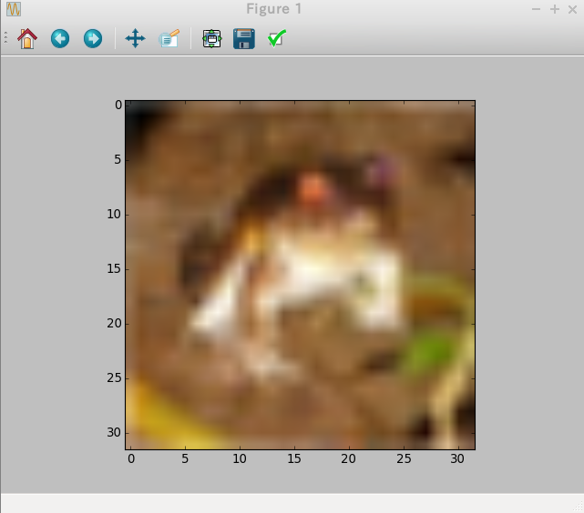
(参考) CIFAR-10 データセットを扱う プログラム例
◆ 読み込みプログラム (Python 2)
# -*- coding: utf-8
import numpy as np
import cPickle
def unpickle(file):
fo = open(file, 'rb')
dict = cPickle.load(fo)
fo.close()
return dict
label_names = unpickle('batches.meta')["label_names"]
d = unpickle('data_batch_1')
◆ 画像表示プログラム (Python 2)
import matplotlib.pyplot as plt
im = d["data"][0]
plt.imshow(im.reshape(3, 32, 32).transpose(1, 2, 0))
plt.show()
プログラムの一部分は
https://www.cs.toronto.edu/~kriz/cifar.html より転載

Slide 16
Chainerニューラルネットの グラフ表示

Slide 17
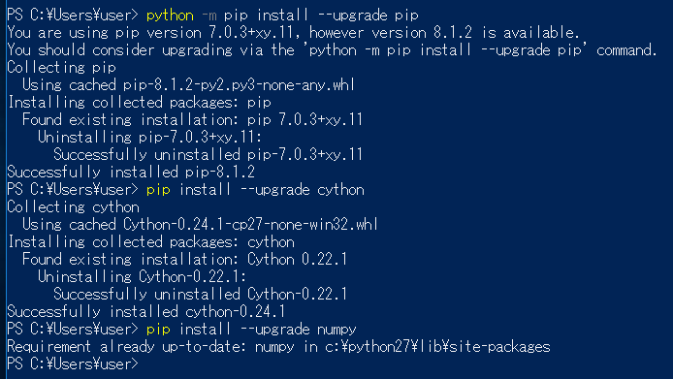
Python の各種パッケージのインストールと更新
Windows Powershell を起動し、次のように操作して pip, cython, numpy パッケージの最新版をインストール
python -m pip install --upgrade pip
pip install --upgrade cython
pip install --upgrade numpy

Slide 18
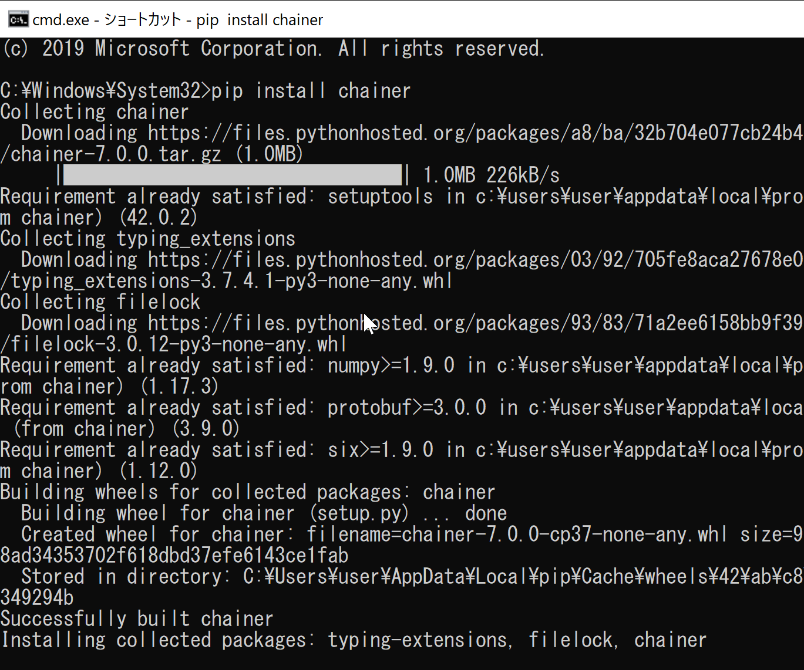
Chainer パッケージのインストールと更新
Windows で、次のように操作
pip install chainer

Slide 19
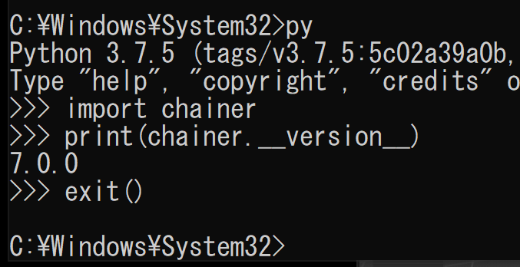
確認のため，chainer のバージョンを表示
py
import chainer
print(chainer.__version__)
exit()

Slide 20
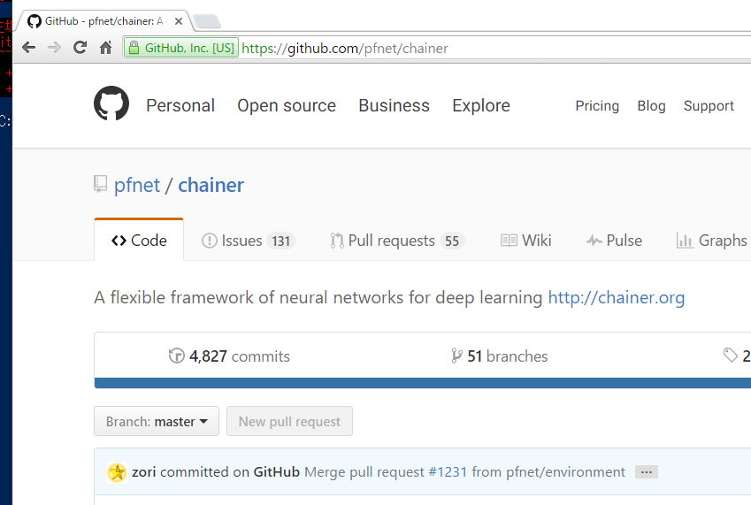
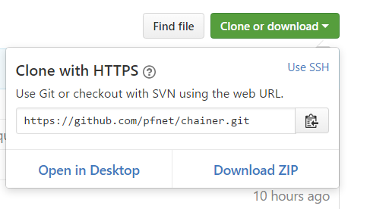
サンプルプログラムを動かしてみる 1/3
Web ブラウザで次の Web ページを開く
https://github.com/pfnet/chainer
「Clone or download」を展開し「Download ZIP」をクリック

Slide 21
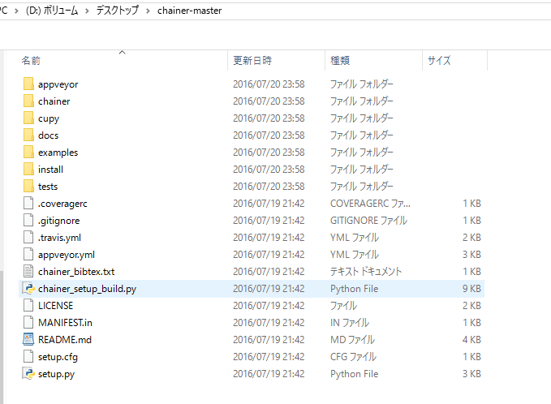
サンプルプログラムを動かしてみる 2/3
ダウンロードした ZIP ファイルを展開（解凍）
丸ごと C:\ にコピー．C:\chainer-master というディレクトリ（フォルダ）ができる

Slide 22
サンプルプログラムを動かしてみる 3/3
Windows Power Shell で次のように操作
cd C:\chainer-master
python examples\word2vae\train_vae.py --epoch 2
数十分ほど待つ

Slide 23
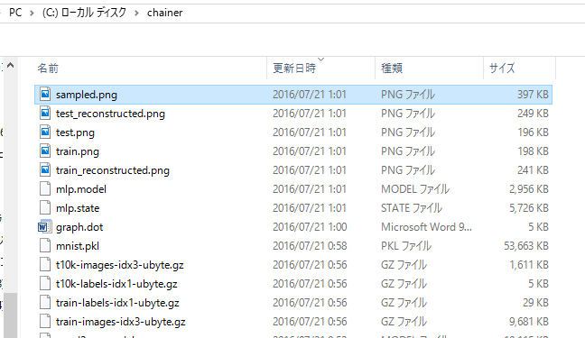
サンプルプログラムの結果
ファイルが増える

Slide 24
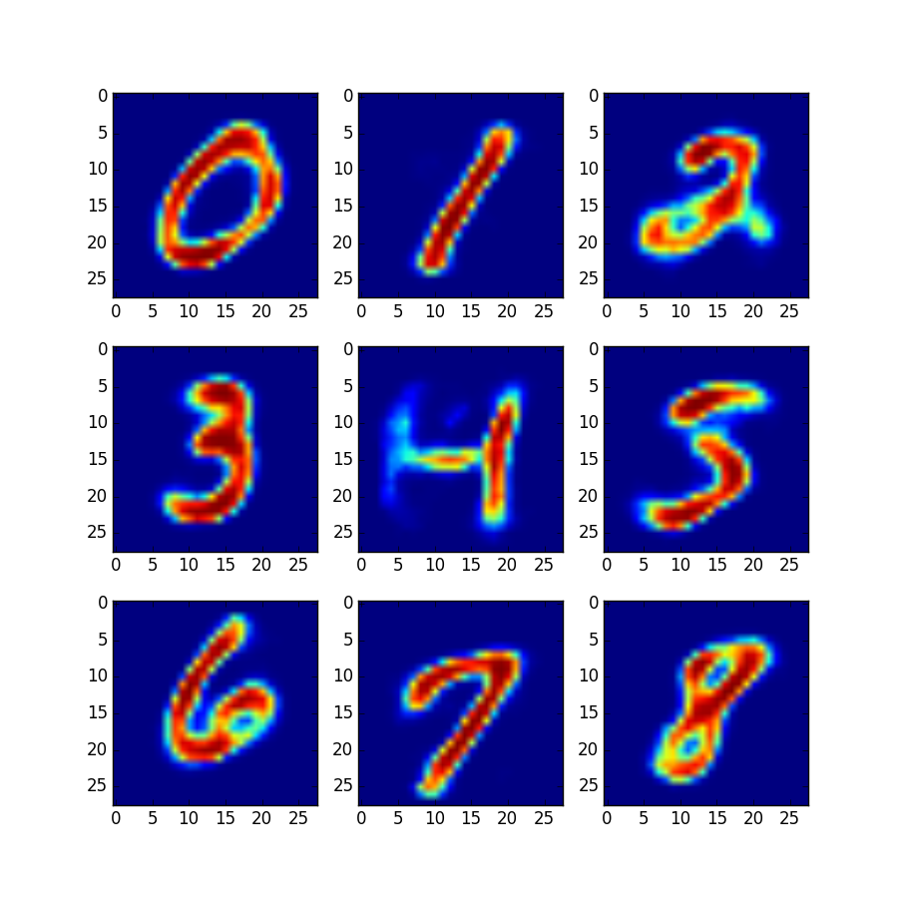
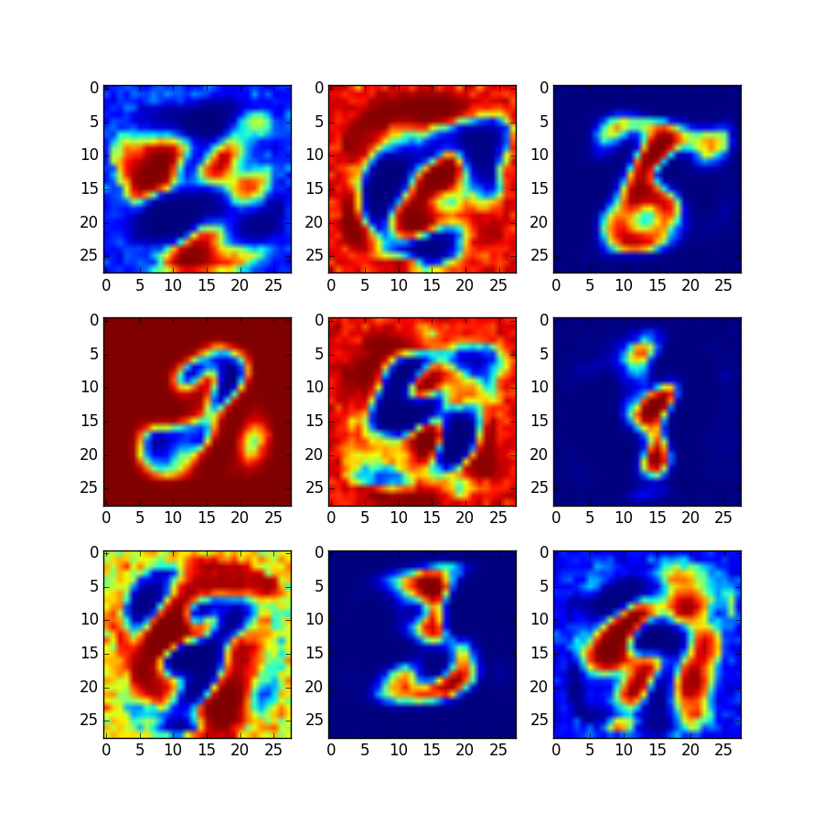
サンプルプログラムの結果
学習に使った画像
(train_reconstructed.png)
学習結果
(sampled.png)

Slide 25
Graphviz のインストール
Graphiviz はグラフ表示、グラフ操作のソフトウエア（ここでの「グラフ」は何かと何かの関係を表すためのグラフのこと）
Web ページを開く
http://www.graphviz.org/Download_windows.php
.msi ファイルをダウンロードし、インストール

Slide 26
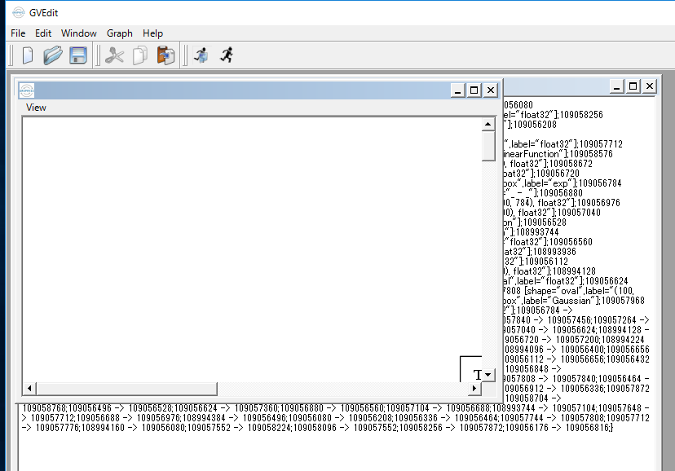
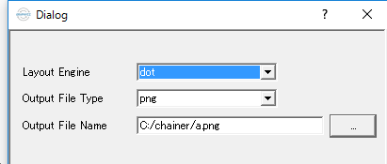
Graphviz で C:\graph.dot ファイルを扱ってみる
C:\graph.dot は、ニューラルネットを保存したデータファイル
・Graphviz (名前は gvedit.exe) を起動
・読み込みたいので、「File」→「Open」と操作し、C:\chainer\graph.dot を選ぶ
画像ファイルに変換したいので「Graph」→「Settings」と操作し C:\chainer\a.png を指定し、OK をクリック

Slide 27
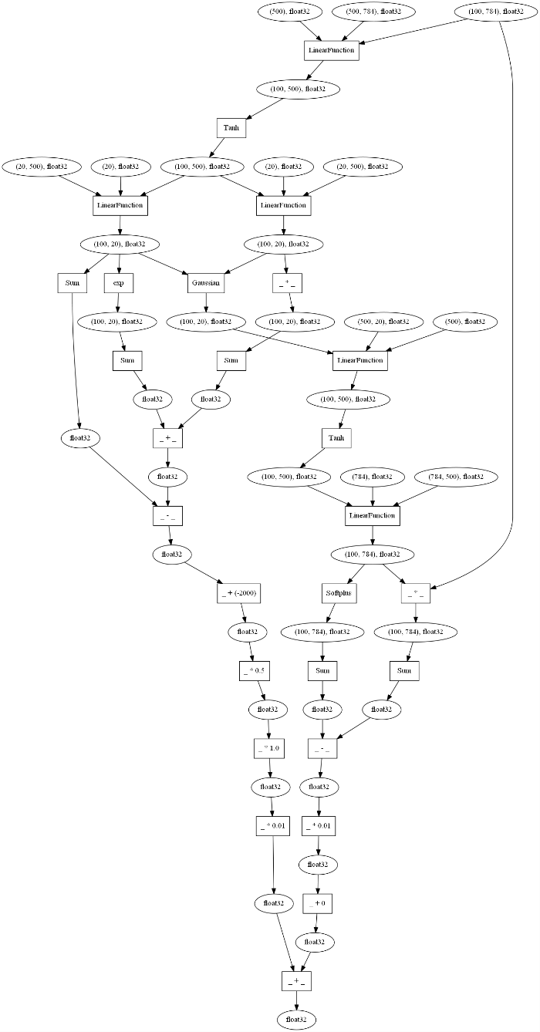
Graphviz で C:\graph.dot ファイルを扱ってみる
C:\chainer\a.png を開く．

Slide 28
以下参考

Slide 29
Windows で scipy パッケージのインストール 1/2
Web ブラウザで http://www.lfd.uci.edu/~gohlke/pythonlibs/#scipy
を開く
scipy-0.17.1-cp27-cp27m-win32.whl をダウンロード
ダウンロードしたファイルを C:\ にコピー

Slide 30
Windows で scipy パッケージのインストール 2/2
Windows Powershell を開き、次のコマンドを実行
python -m pip install --upgrade pip
pip install C:\scipy-0.17.1-cp27-cp27m-win32.whl

